Slide 1
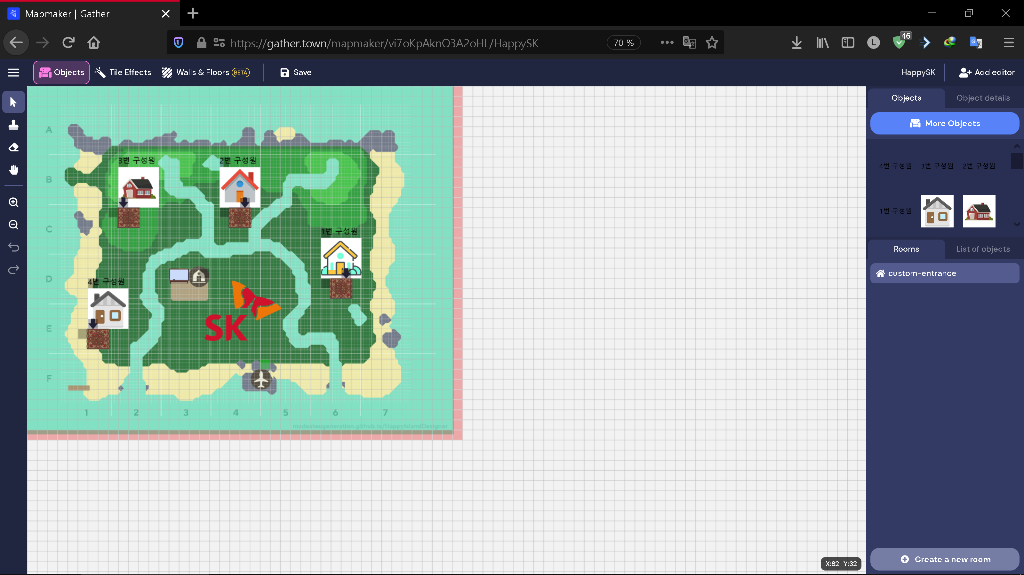





Slide 2



1번 구성원이면 “1”, 2번 구성원이면 “2”로 룸 이름 입력하고 엔터!

Slide 3
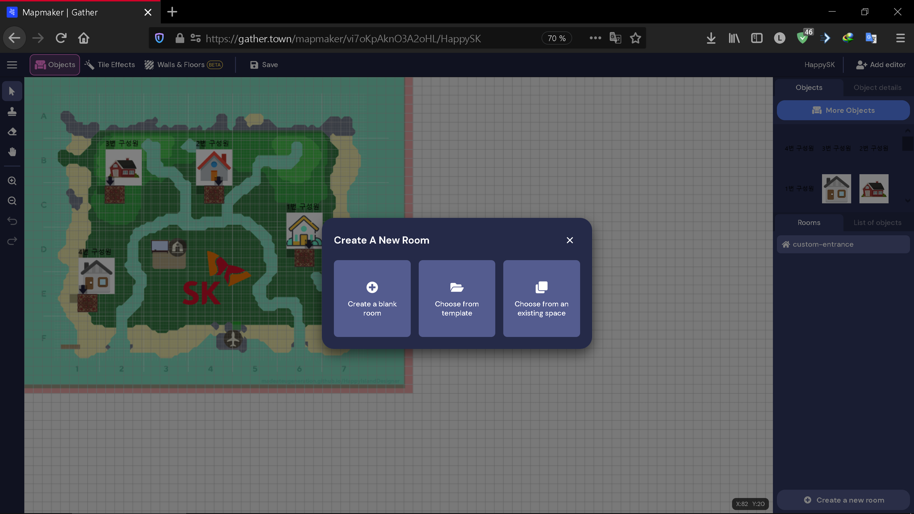





기본 템플릿 활용 (추천)
완전 백지에서 꾸미기 (비추)

Slide 4
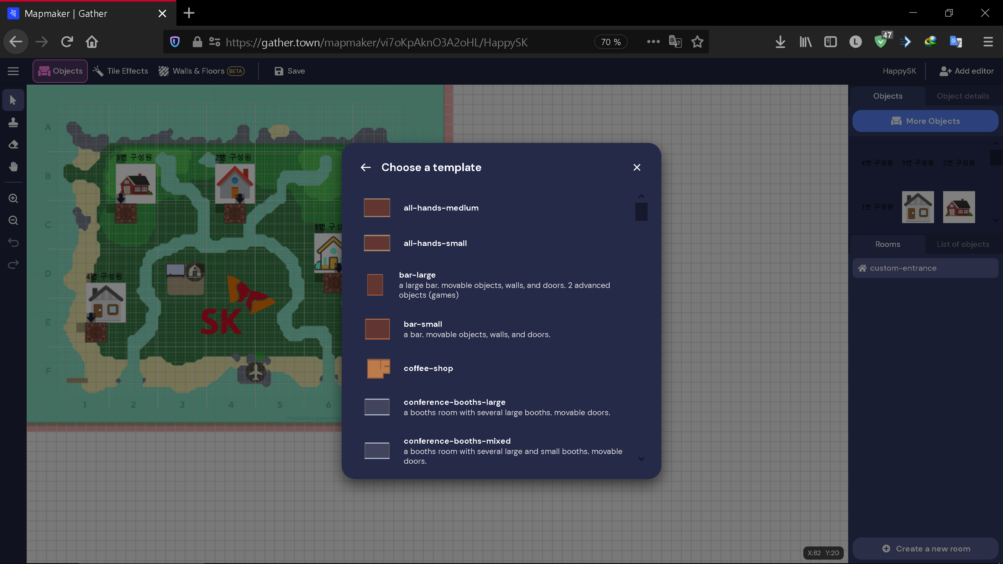
원하는 템플릿 선택

Slide 5
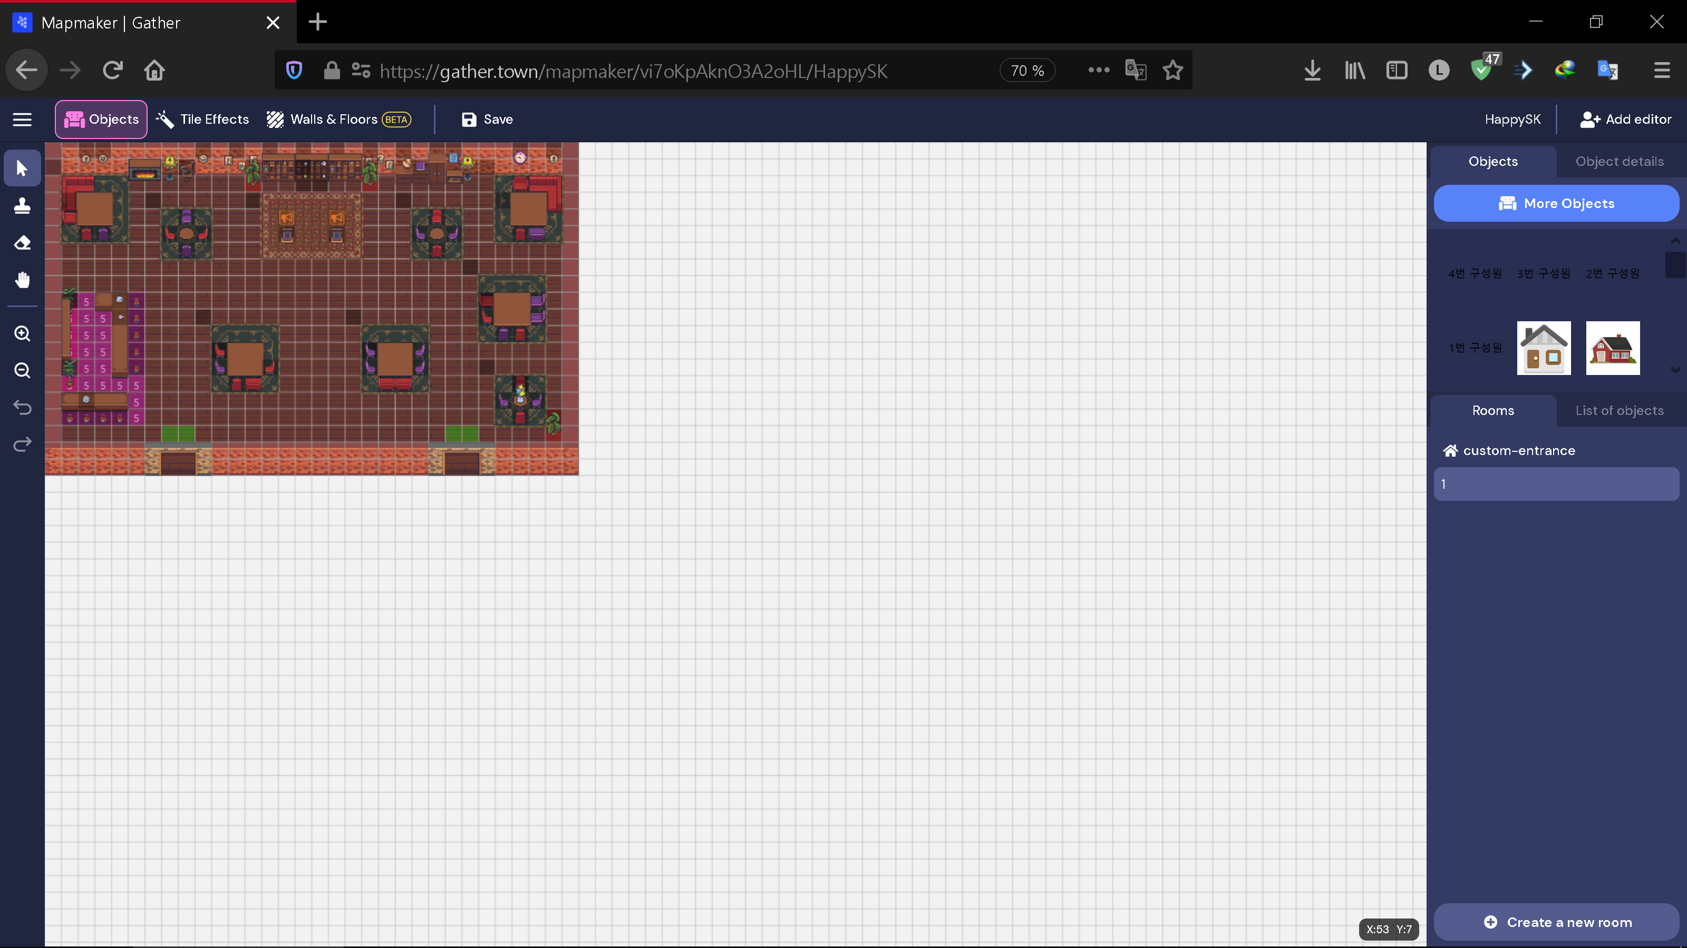



1번 방이 생성됨
꾸미고 나면 Save버튼 반드시 클릭하기!

Slide 6
Spawn이 없다면서 저장이 안될 때 해결 방법 (다음 2슬라이드)

Slide 7
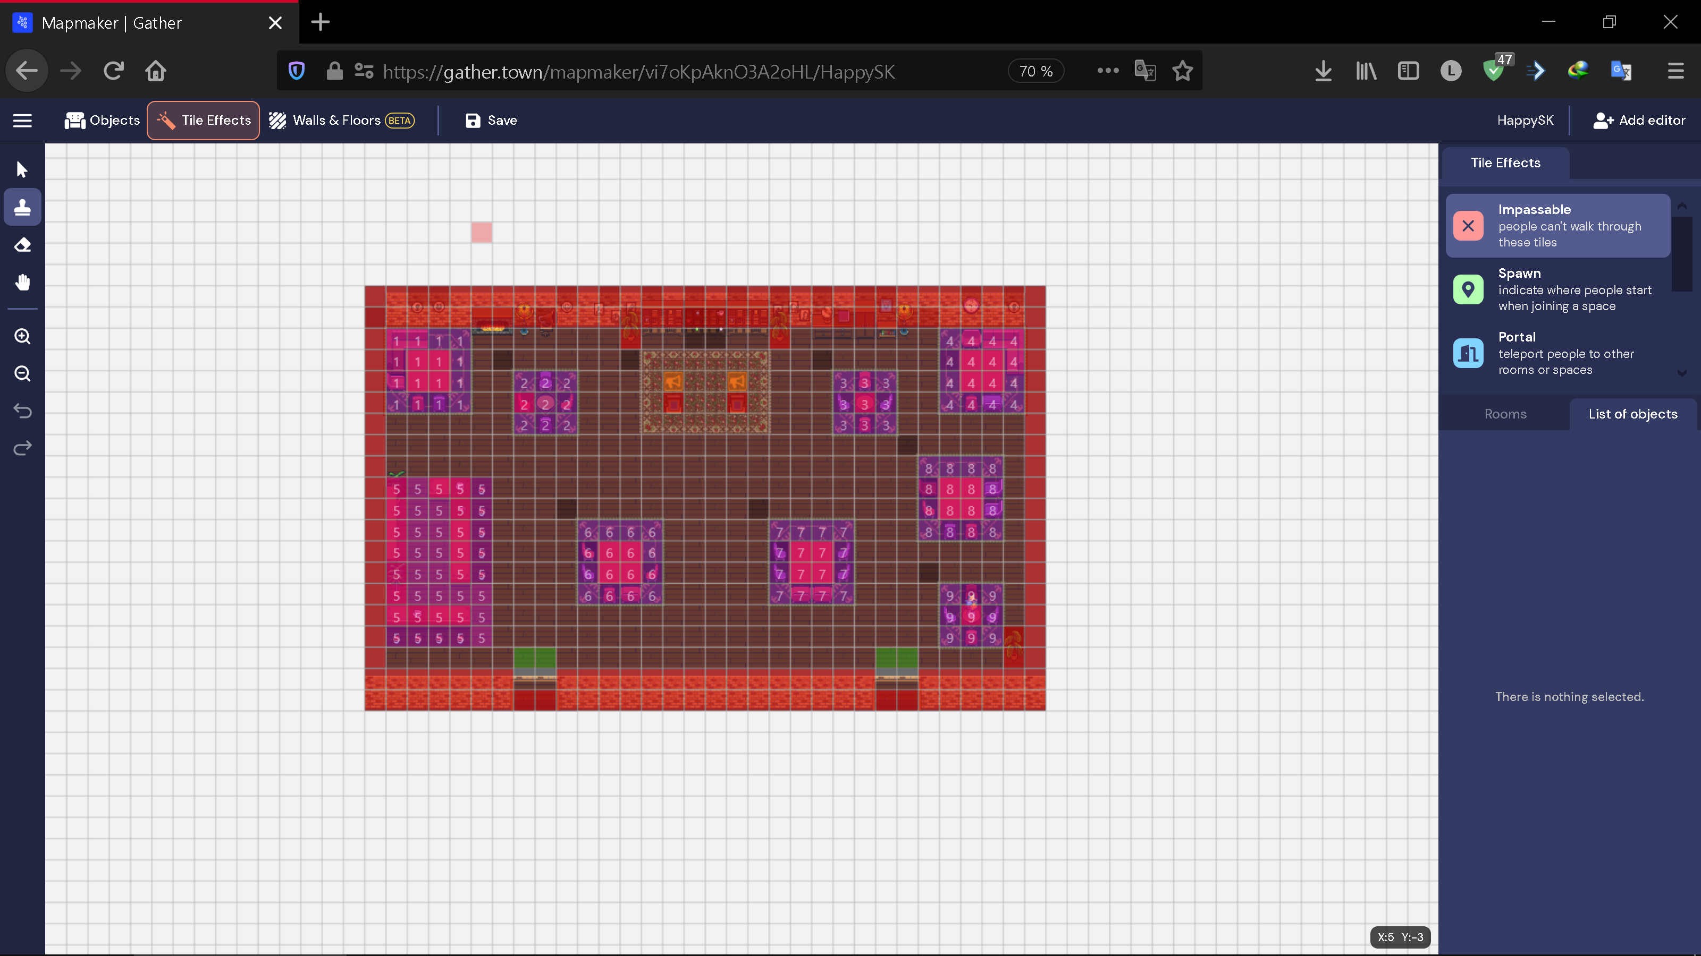











***중요***Spawn (방입장시 캐릭터 위치 지정) 반드시 해야 저장가능!

Slide 8
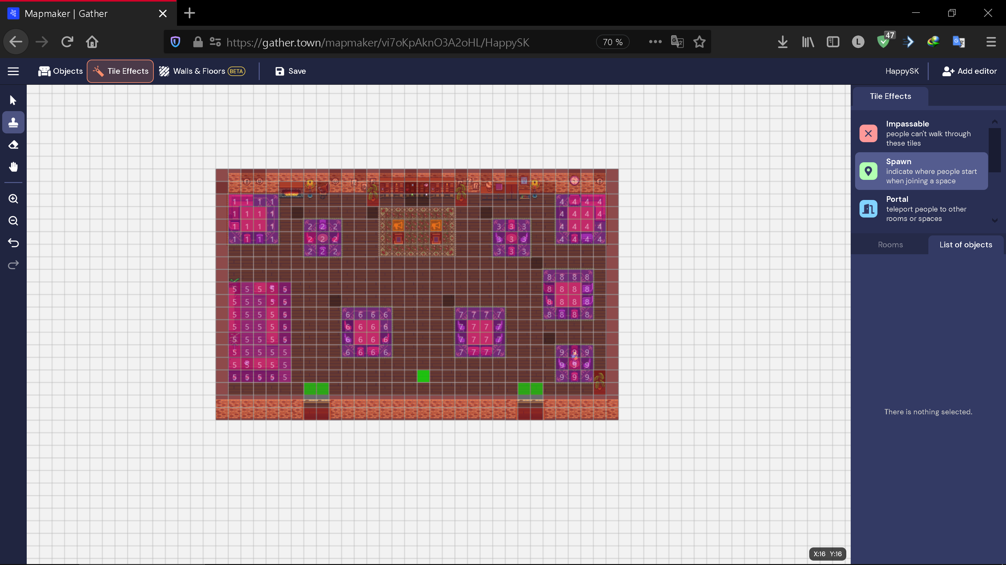


원하는 위치에 Spawn 삽입)

